Slide 1
Mioma Uteri
Widya Chandra Wulandari - 1810211070

Slide 2
Definisi
= Fibroid Uterus = Fibromioma = Leiomioma Uterus.
Tumor jinak otot polos uterus yang terdiri dari sel – sel jaringan otot polos, jaringan pengikat fibroid, dan kolagen.

Slide 3
EPIDEMIOLOGI
Kira – kira 95% berasal dari korpus uteri dan 5% dari serviks.
Di Indonesia, angka kejadian mioma uteri berkisar antara 2,39% - 11,7% pada semua penderita ginekologi yang dirawat dan menempati urutan ke – 2 setelah kanker serviks.
Tumor jinak tersering pada wanita di atas usia 30 tahun.
Mortalitas umumnya karena anemia berat.
Mortalitas akibat komplikasi pembedahan 0,4 – 1,1 per 1000 operasi.

Slide 4
ETIOLOGI
Penyebabnya belum diketahui pasti.
Mutasi genetik pada sel otot polos miometrium.
Kadar hormon estrogen dan progesteron
Notes:
Hormon estrogen dan progesteron berhubungan dengan pertumbuhan fibroid. Sehingga bila kadar kedua hormon tersebut tinggi , risiko berkembangnya leiomyoma akan meningkat.
Kenaikan hormon ini terjadi pada saat laktasi, perimenopausal, dan individu yang hamil.
Saat menopause di mana kadar estrogen menurun

Slide 5
FAKTOR RISIKO
Genetik dan Ras
Usia
Gaya Hidup
Overweight/obesitas
Diet
Nulipara
Menarche Prematur dan Menopause Terlambat
Kontrasepsi hormonal
Penyakit komorbid
Infeksi/iritasi
Stres
Notes:
Genetik dan RAS : risiko kejadian tumor meningkat 2,5 kali lipat pada keturunan pertama pasien mioma uteri. Ras Afrika lebih sering mengalami dengan kasus multipel, gejala lebih progresif.
Usia : meningkat di atas 30 thn.
Gaya hidup : sedentary lifestyle → obesitas → disregulasi hormonal.
Diet : Makanan dengan indeks glikemik tinggi dan tinggi as lemak omega-3 meningkatkan kejadian tumor melalui jalur induksi hormonal akibat penumpukan lemak.
Overweight : Penumpukan jaringan lemak >30% juga menjadi pemicu karena peningkatan konversi androgen menjadi estrogen dan penurunan sex hormone binding globulin (SHBG).
Menarche dini pada usia kurang dari 10 tahun dan menopause terlambat akan meningkatkan risiko mioma uteri akibat sel rahim terus terpapar estrogen
Nulipara : belum pernah hamil berisiko terkena mioma uteri; dikaitkan dengan pengaruh paparan hormon seks, estrogen, dan progesteron.
Kontrasepsi hormonal
Komorbid : HT, PCOS, DM → Peningkatan insulin dan IGF-I serta hiperandrogen menjadi faktor pemicu PCOS dan diabetes, pada hipertensi terjadi pelepasan sitokin yang merangsang proliferasi jaringan tumor.
Iritasi : menginduksi growth factor.
Stres : pelepasan kortisol dan perangsangan hypothalamo-pituitary-adrenal gland axis yang akan menyebabkan peningkatan estrogen dan progesteron.

Slide 6
KLASIFIKASI
Berdasarkan letaknya, mioma dibagi menjadi :
Mioma Intamural
Mioma Subserosum
Mioma Submukosum
Berada di bawah endometrium dan menonjol ke dalam rongga uterus.
Mioma terdapat di dinding uterus di antara serabut miometrium
Tumbuh ke luar dinding uterus sehingga menonjol pada permukaan uterus, diliputi serosa.
Notes:
Mioma submukosum tumbuh bertangkai menjadi polip,
Mioma subserosum dapat tumbuh di antara kedua lapisan ligamentum latum menjadi mioma uterii intraligamenter.

Slide 7
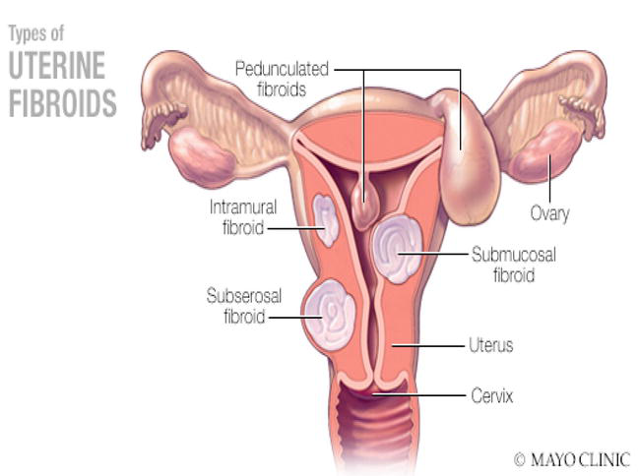
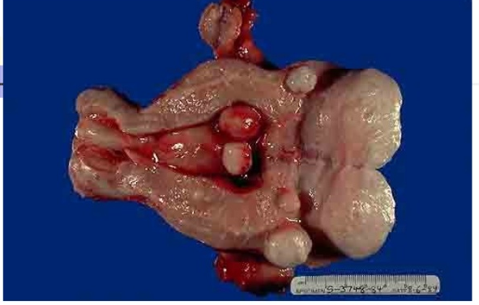

Slide 8
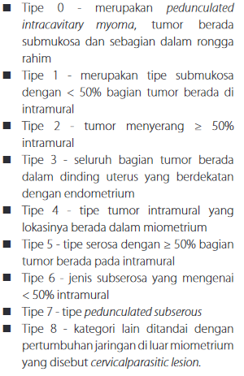
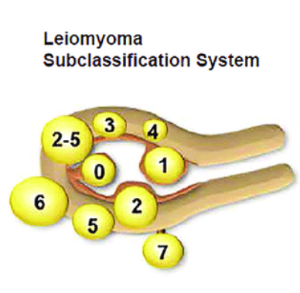
Klasifikasi lain:

Slide 9
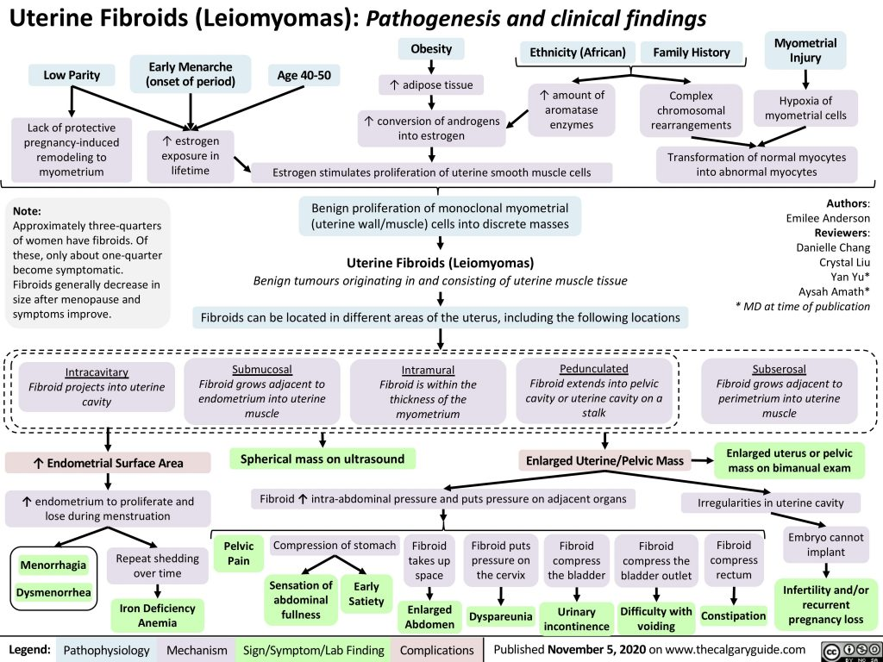

Slide 10
TANDA DAN GEJALA
Perdarahan uterus abnormal
Nyeri → akibat oklusi pembuluh darah, infeksi, torsi tangkai mioma atau kontraksi uterus sebagai upaya mengeluarkan mioma dari kavum uteri.
Gejala efek penekanan pada ureter, kandung kemih, dan rektum.

Slide 11
DIAGNOSIS
ANAMNESIS:
Haid memanjang, perdarahan vagina di luar siklus haid (mioma submukosa → lebih berat),
Nyeri perut dan pinggang bawah saat menstruasi,
Sensasi kenyang,
Sering berkemih,
Sembelit, dan
Dispareunia.
Keluhan penting → sering abortus spontan atau sulit hamil.

Slide 12
PEMERIKSAAN FISIK
Tanda – tanda anemia.
Pembesaran perut.
Px Abdomen : Teraba massa di daerah pubis atau abdomen bagian bawah dengan konsistensi kenyal, bulat, berbatas tegas, sering berbenjol atau bertangkai, mudah digerakan, tidak nyeri.
Pemeriksaan bimanual : didapatkan tumor tersebut menyatu atau berhubungan dengan uterus, ikut bergerak pada pergerakan serviks.
PEMERIKSAAN PENUNJANG
USG
Lab darah
Biopsi
MRI
Tes Kehamilan

Slide 13
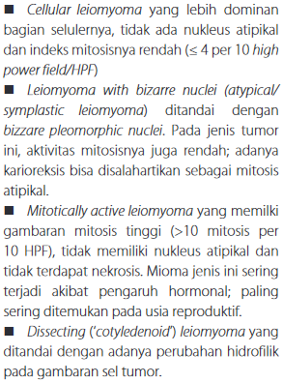
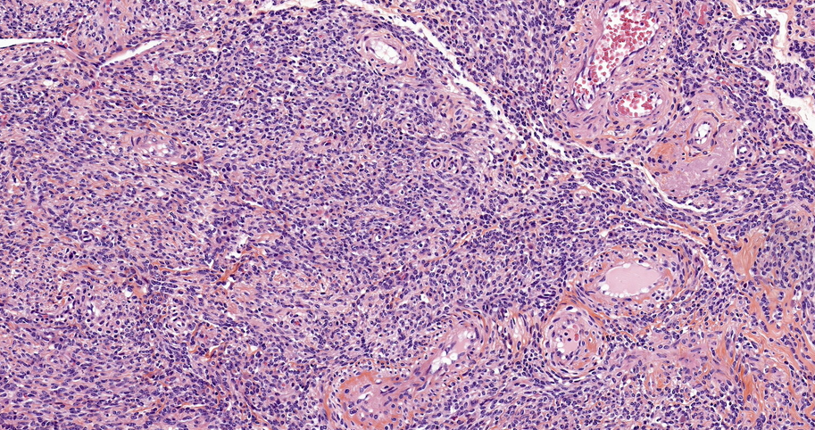
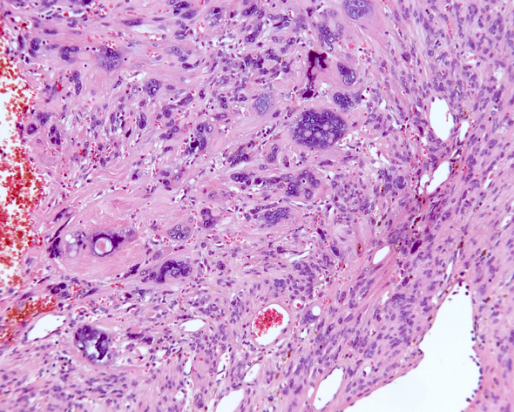
Histopatologi
Notes:
Sel tumor dapat berdiferensiasi menjadi 4 jenis sel: otot polos, sel otot polos vaskular, 2 jenis fibroblas.

Slide 14
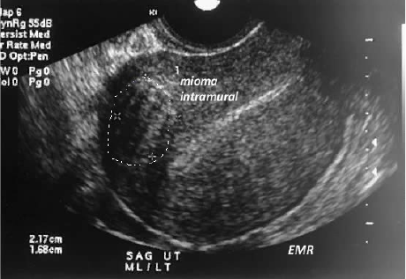
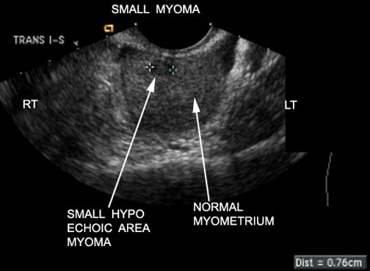
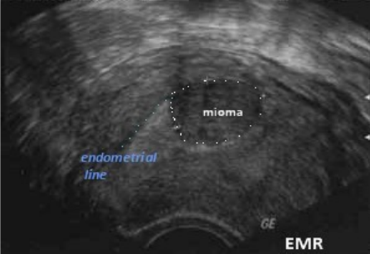
Mioma intramural
USG
Mioma submukosa

Slide 15
Pengaruh Mioma pada Kehamilan dan Persalinan
Mengurangi kemungkinan perempuan menjadi hamil, terutama pada mioma uteri submukosum.
Kemungkinan abortus bertambah.
Kelainan letak janin dalam rahim, terutama pada mioma yang besar dan letak subserosum.
Menghalangi lahirnya bayi.
Inersia uteri dan atonia uteri, terutama pada mioma yang letaknya di dalam dinding rahim atau apabila terdapat banyak mioma.
Mempersulit lepasnya plasenta (pada mioma submukosum dan intramural).

Slide 16
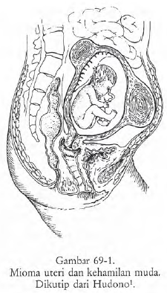
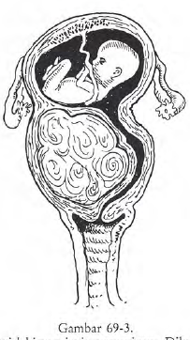

Slide 17
Pengaruh Kehamilan dan Persalinan terhadap Mioma
Tumor tumbuh lebih cepat dalam kehamilan akibat hipertrofi dan edema
Tumor menjadi lebih lunak, dapat berubah bentuk, dan mudah terjadi gangguan sirkulasi di dalamnya. Akibatnya dapat terjadi perdarahan dan nekrosis di tengah tumor → nyeri perut, gejala inflamasi tumor.
Uterus yang makin membesar → mendesak mioma → mioma subserosum mengalami torsi → nyeri perut akut.

Slide 18
KOMPLIKASI
Anemia
Konstipasi
Torsi / Terpuntir → gangguan sirkulasi akut.
Infertilitas
Pada kehamilan → abortus, gg plasenta, malpresentasi janin, prematuritas.
Komplikasi pembedahan → perdarahan, infeksi, trauma organ sekiitar.

Slide 19
PROGNOSIS
Prognosis mioma asimptomatis → baik, akan mengecil dalam 6 bulan – 3 tahun.
Mioma simptomatis → pasca pembedahan mengalami rekurensi pada 15 – 33%.

Slide 20
Referensi
Ilmu Kebidanan Sarwono
Diagnosis dan Tata Laksana Mioma Uteri – CDK Journal 2020
Pathology outlines leiomyoma uteri
Jurnal fk unimus

